Slide 1


영화 예매 사이트

Slide 2
목차
구현 목표
2. 개발환경
3. 조원 소개
4. 프로젝트 산출
5. 소스
6. 스토리 보드
프로젝트 일정
테이블 관계도
자료사전

Slide 3
구현 목표
* 영화 예매 사이트 기본적인 기능 구현
영화 (등록,수정,삭제), 예매, 결제, 마이페이지, 고객센터 등
* 편리성 -email 기능, 비회원 예매, 챗봇
- 회원 관리

Slide 4
개발 환경
개발 환경
Eclipse, JDK 11.0.14, Apache-Tomcat 9.0, Apache-Maven 4.0.0, JSP, PhotoShop
데이터 베이스
Oracle Sql Developer 21c
사용 언어
Java, MyBatis, HTML5, CSS, JavaScript(Jquery), Bootstrap3
API&Libraries
Lombok, HikariCP, log4j2, Jackson, json, spring-secure, commons-email, tiles, Landbot, naver-login, kakao-pay

Slide 5
조원 소개 (담당 소개)
한수영
조현태
구교웅
이민찬
김인걸
김가영
클라이언트 프로젝트
고객센터 메인
이메일 문의
단체 대관문의
상담톡API
템플릿 적용/수정
자주 찾는 질문
공지 / 뉴스
카카오 결제API
비회원
회원 프로필 수정
쿠폰 / 포인트
로그인/로그아웃
회원가입
수정/탈퇴
전체/ 상영 중인
영화 목록
영화리뷰
작성/수정
리뷰 좋아요
예매
관리자 프로젝트
이메일 문의 답변
대관 문의 답변
전체 대시보드
고객센터대시보드
자주 찾는 질문
공지 / 뉴스
템플릿 적용/수정
쿠폰 생성
쿠폰, 포인트 목록
지급
로그인/로그아웃
회원리스트
회원 프로필/수정
영화 검색
영화 등록/수정
리뷰 삭제

Slide 6
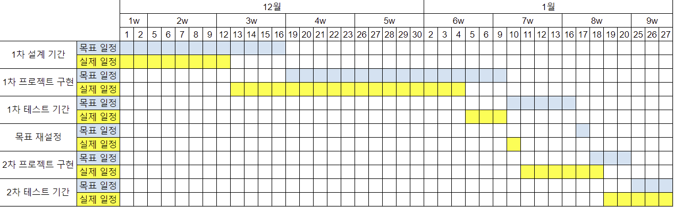
프로젝트 일정

Slide 7
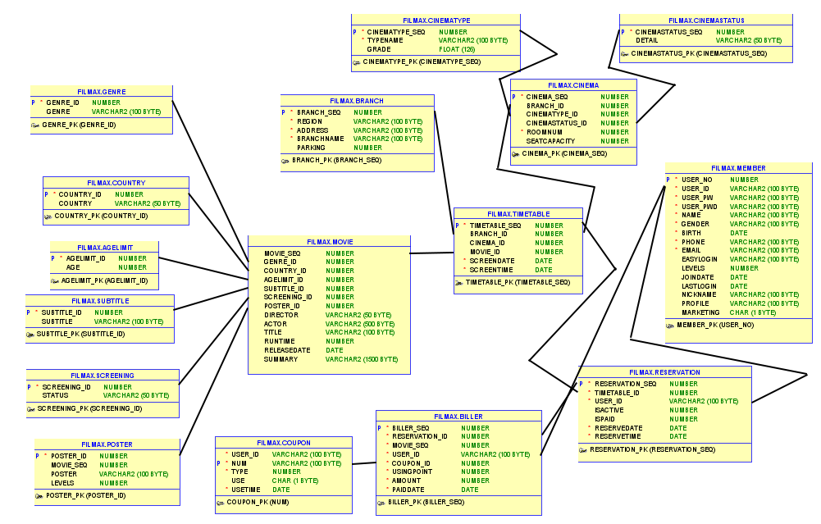
테이블 관계도

Slide 8
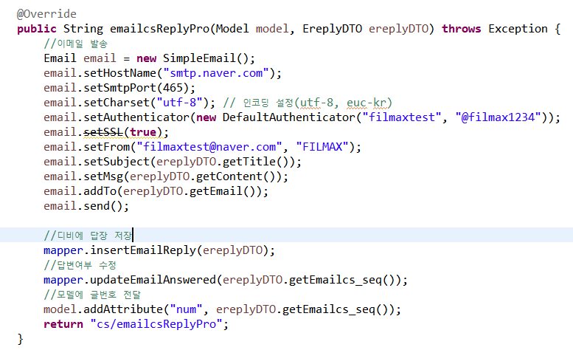
소스코드

Slide 9
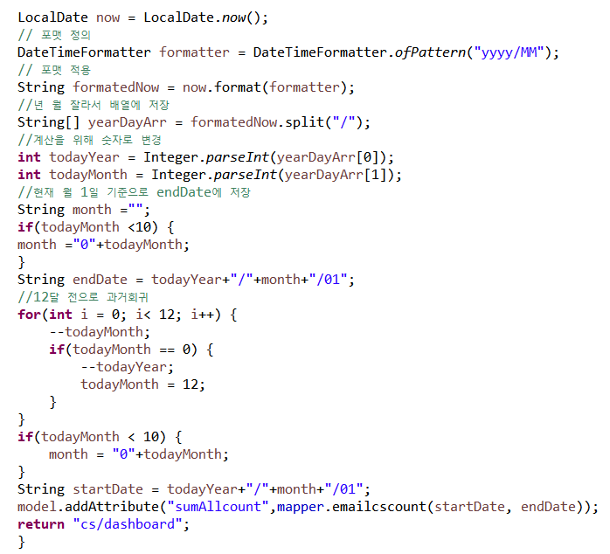
소스코드

Slide 10
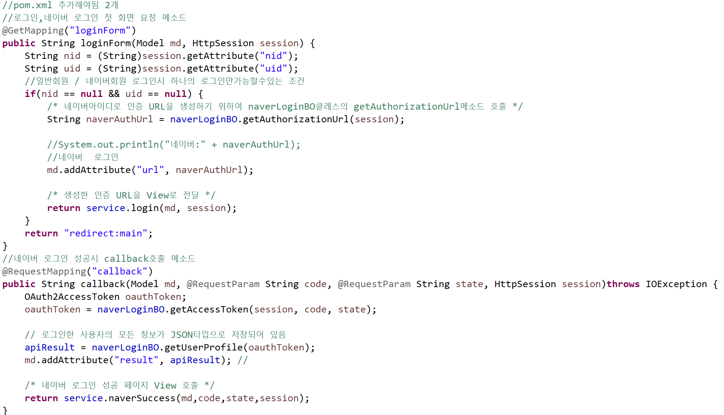
소스코드

Slide 11
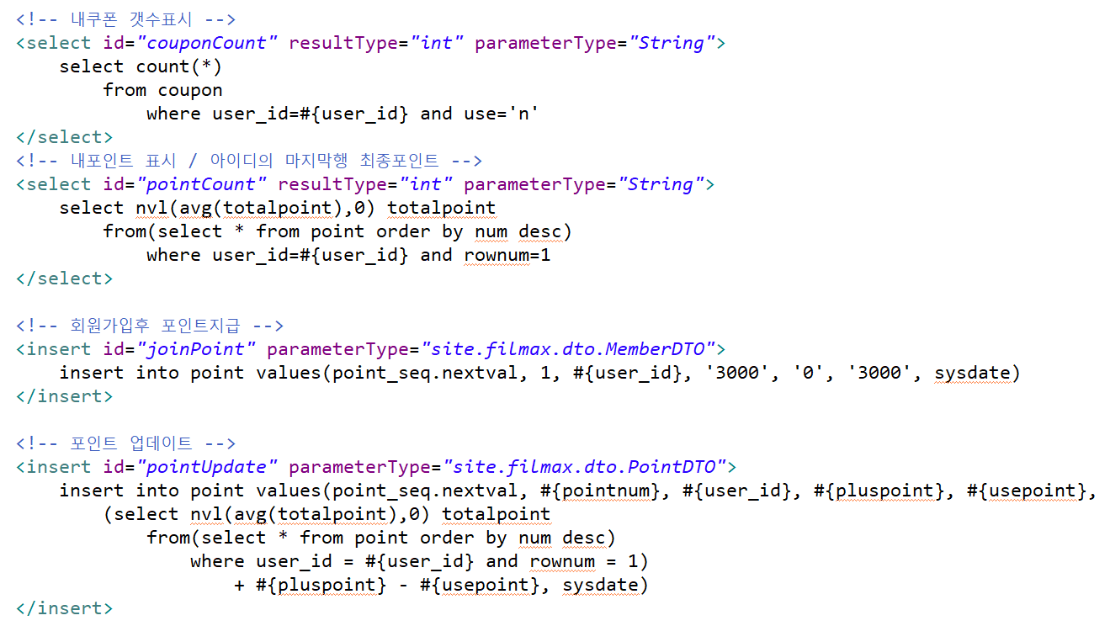
소스코드

Slide 12
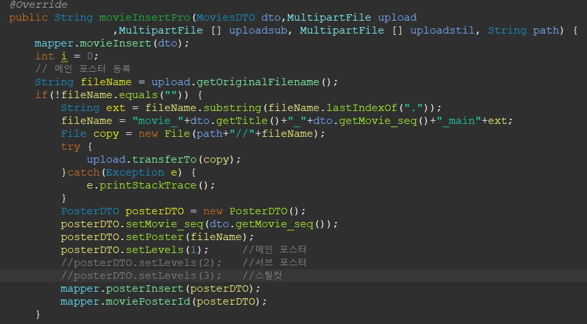
소스코드

Slide 13
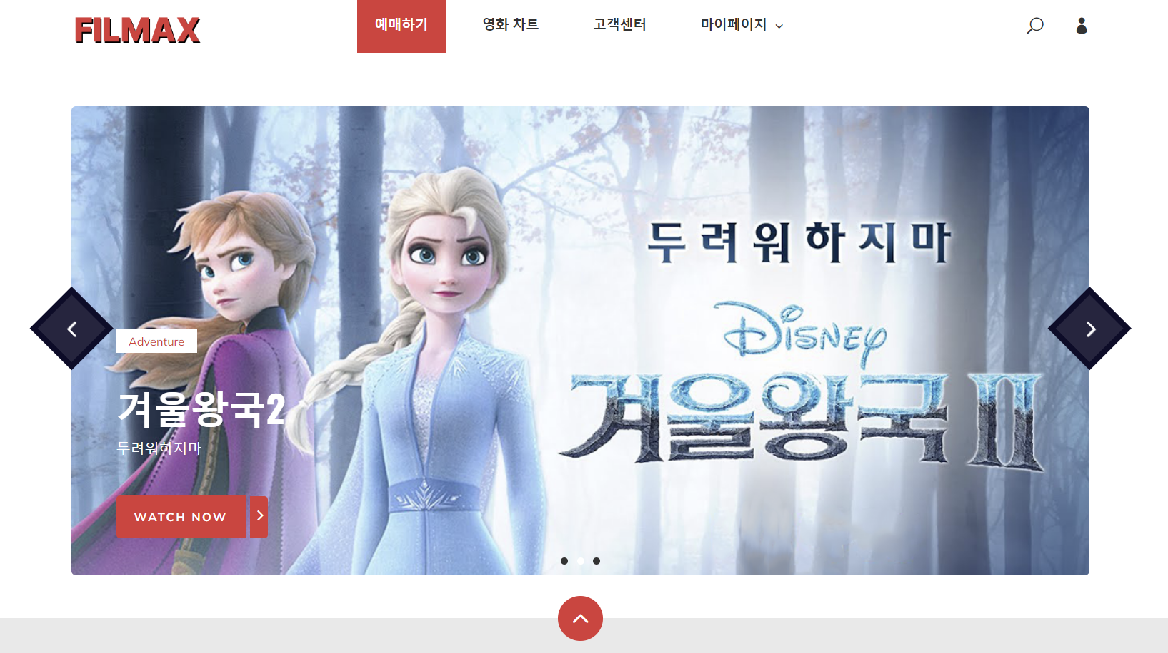
스토리 보드

Slide 14
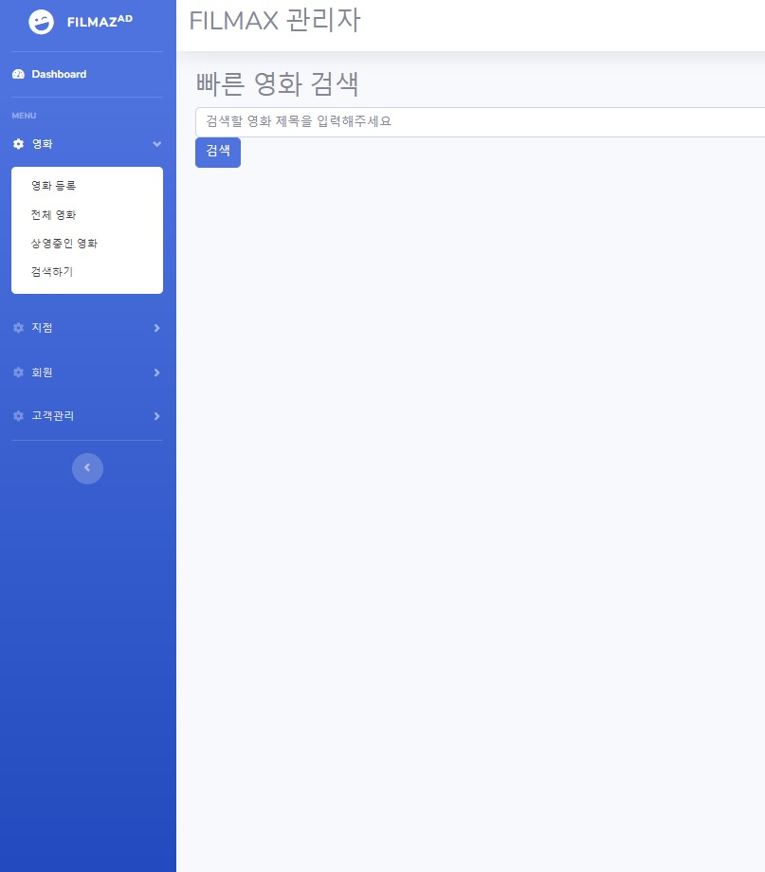
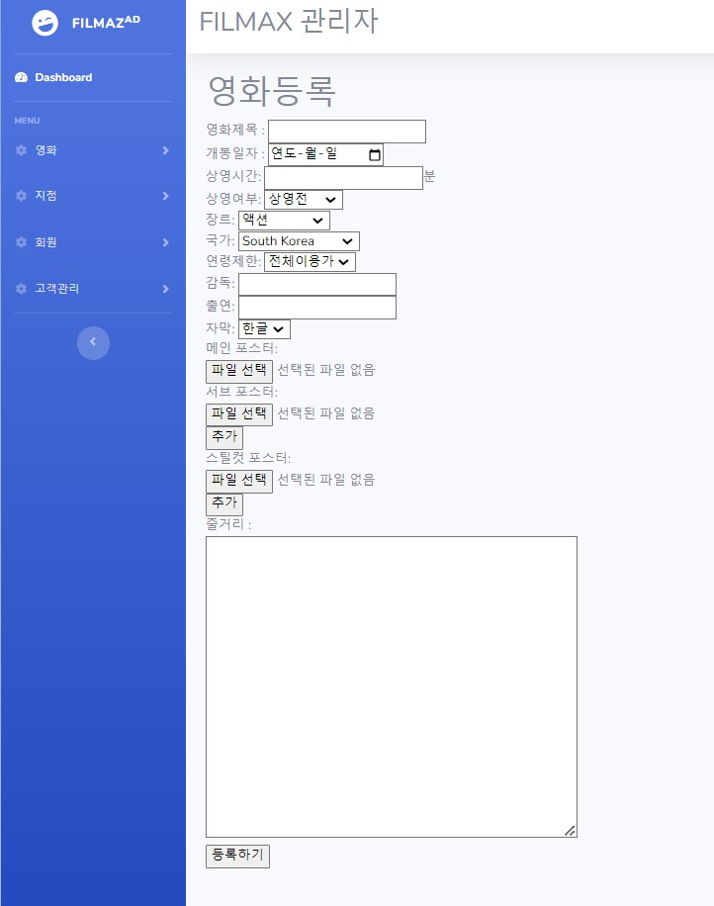
프로젝트wjscp | 영화관련 관리자 페이지 | 담당자 | 김인걸 | 화면 기능 설명
제목 | 영화검색 및 영화 등록
 |  |  |  | Location: /movies/main // : /movies//movieInsert Description 영화 등록페이지 이동 전체영화 리스트 페이지로 이동 상영 중인 리스트 페이지로 이동 영화 검색 페이지로 이동 검색 할 영화 입력 후 검색하기 영화 상세내용 입력 영화 관련 메인 1장, 서브포스터, 스틸 컷은 업로드 수 제한 없음 8. 영화등록하기 버튼
5
1
6
2
3
4
7
8

Slide 15
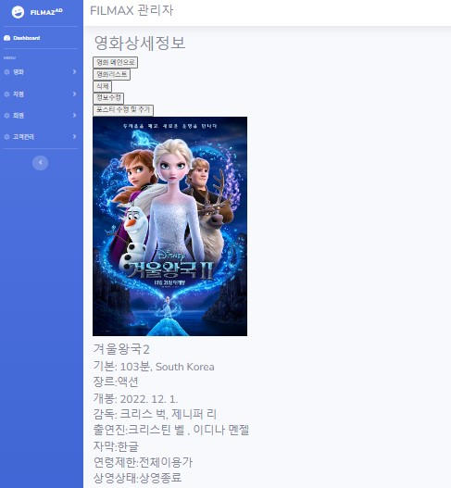
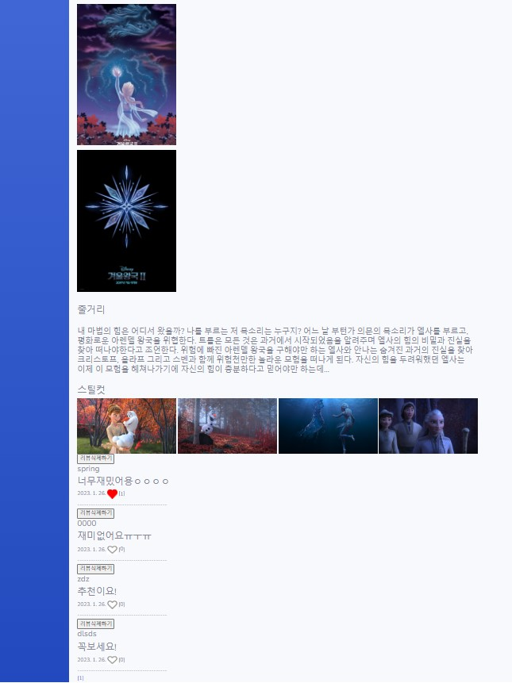
프로젝트wjscp | 영화관련 관리자 페이지 | 담당자 | 김인걸 | 화면 기능 설명
제목 | 등록된 영화상세페이지
 |  |  |  | Location: /movies/movie_detail Description 영화 검색창으로 이동 전체영화 리스트 페이지로 이동 해당 영화 삭제하기 영화 상세정보 수정하기 영화 포스터, 서브포스터, 스틸 컷 수정 및 삭제하기 등록 된 영화 상세내용 등록 된 서브 포스터 등록 된 스틸 컷 사용자가 쓴 리뷰 삭제하기 버튼
1
3
2
4
5
7
8
6
9

Slide 16
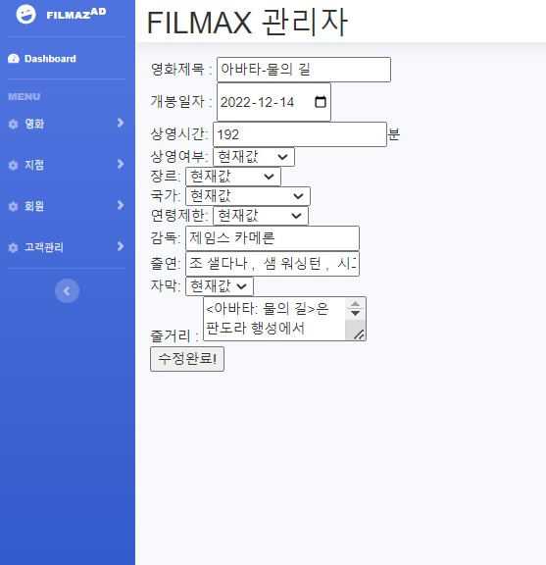
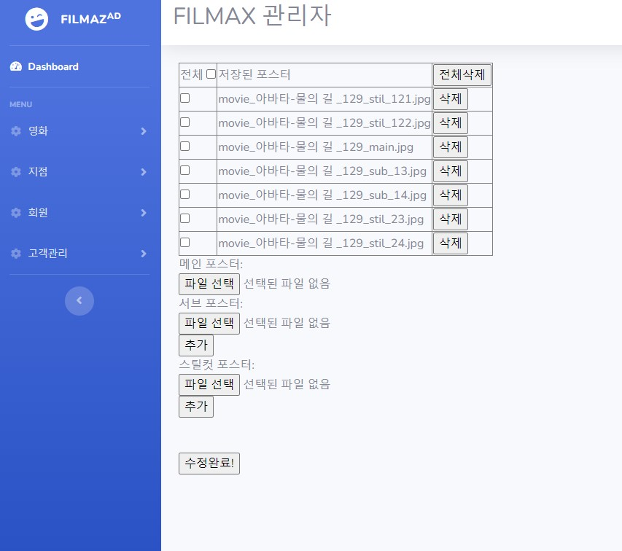
프로젝트wjscp | 영화관련 관리자 페이지 | 담당자 | 김인걸 | 화면 기능 설명
제목 | 등록 된 영화 상세 내용 수정 페이지
 |  |  |  | Location: /movies/movieUpdate Location : /movies//posterUpdate Description 영화 상세내용 수정 영화 상세내용 수정 버튼 저장된 영화 포스터,스틸 컷 목록 저장된 사진 파일 개별 삭제하기 각 영화당 메인 포스터 1장 수정하기 서브/스틸 컷은 제한 없이 업로드 수정완료 버튼
1
3
4
5
2
6
7

Slide 17
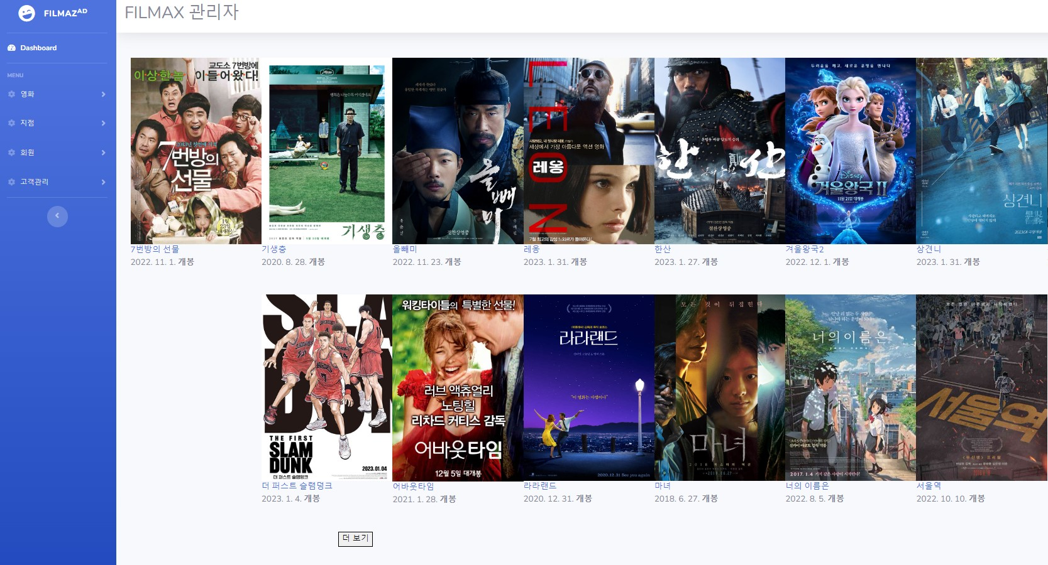
프로젝트wjscp | 영화관련 관리자 페이지 | 담당자 | 김인걸 | 화면 기능 설명
제목 | 등록된 영화 리스트
 |  |  |  | Location: /movies/movieList Description 해당 영화 상세정보 페이지로 이동 2. 등록된 영화 더 보기 버튼
1
2

Slide 18
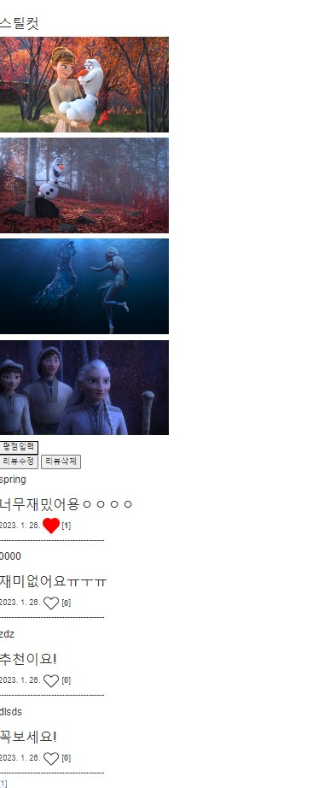
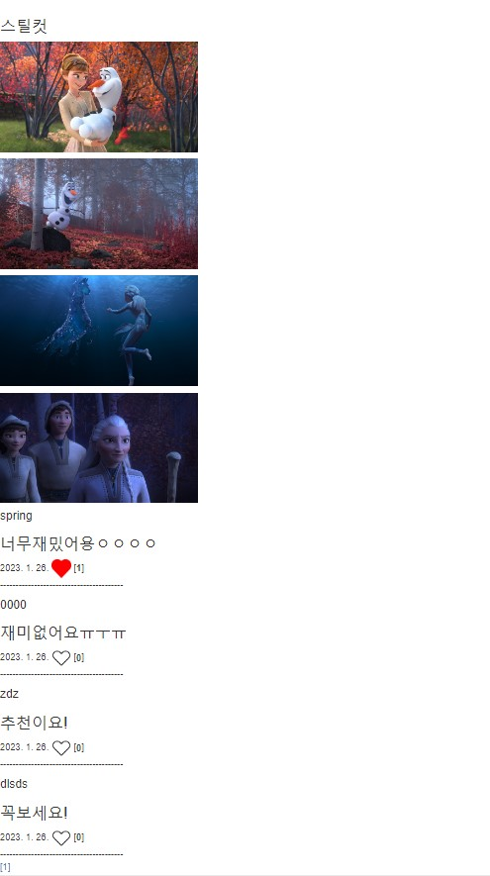
프로젝트wjscp | 영화관련 클라이언트 페이지 | 담당자 | 김인걸 | 화면 기능 설명
제목 | 영화 상세페이지에서 영화리뷰관련
 |  |  |  | Location: /movies/movie_detail Description 해당 리뷰 작성자만 수정 및 삭제 버튼 노출 2. 리뷰 좋아요는 사용자당 1번씩 가능 하고 누른 좋아요는 계속 표시 3. 비로그인 사용자는 리뷰 및 좋아요 작 성이 불가
ID: spring 으로
로그인한 화면
비로그인 화면
1
2
3

